Slide 1
Zavičajnost u nastavi kroz prizmu sporta, književnosti i jezika (prikaz nastavnoga sata iz područja Kultura i mediji)
Željka Orban, prof.

Slide 2
STRUKTURA IZLAGANJA
1. glavni cilj projekta
2. ostali ciljevi
3. ideja
4. pregled aktivnosti
5. prikaz sata iz područja Kultura i mediji

Slide 3
Projekt u suodnosu s
predmetom TZK.
Ciljevi:
povezati sadržaje teorijske nastave s iskustvenim učenjem na izvorišnim lokalitetima i stvarnim osobama,
proširiti znanja i promicati kulturno-umjetničke vrijednosti zavičaja,
promišljati o vlastitoj baštini kao dijelu europske kulture,
poticati učenike na samostalno istraživanje zavičaja.
Ideja?

Slide 4
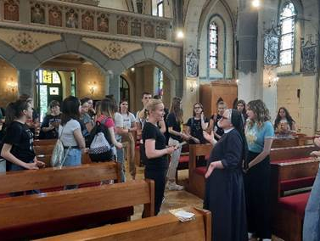
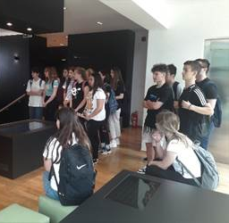
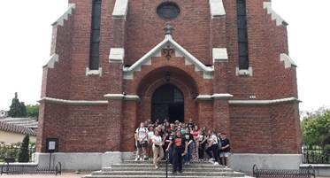
Aktivnosti:
izvanučionička nastava s razrednicama (posjet crkvi svetoga Josipa i EPIcentru Sequoia Slatina)

Slide 5
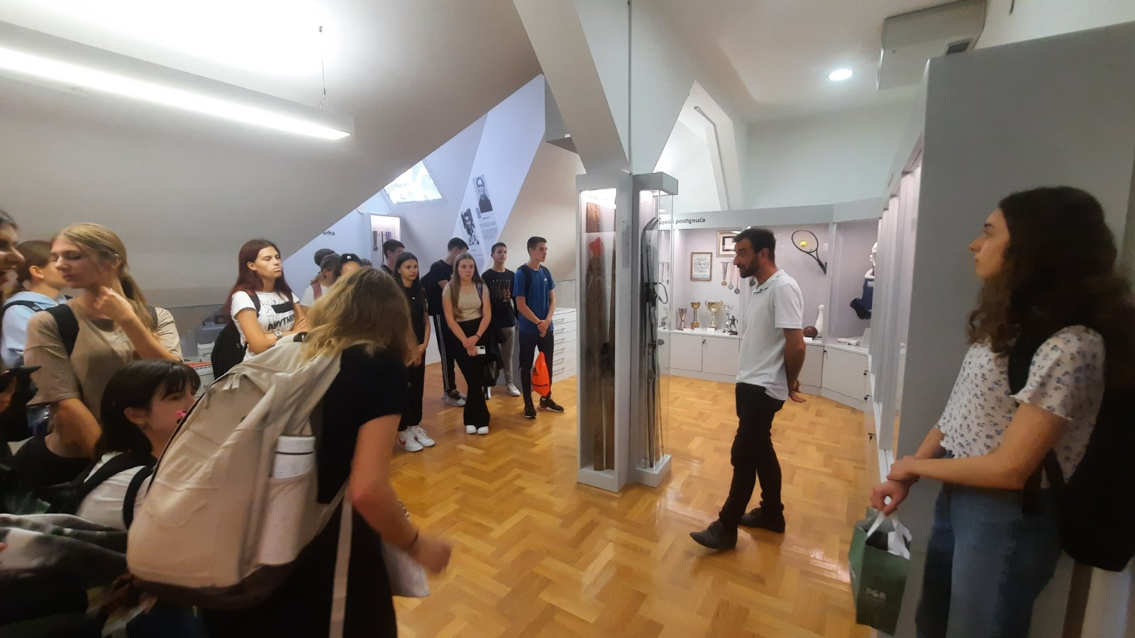
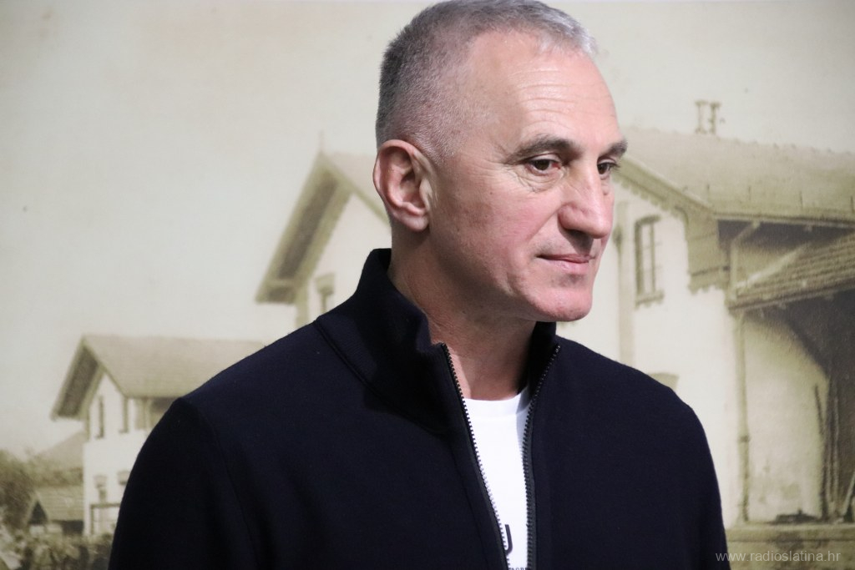
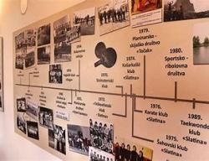
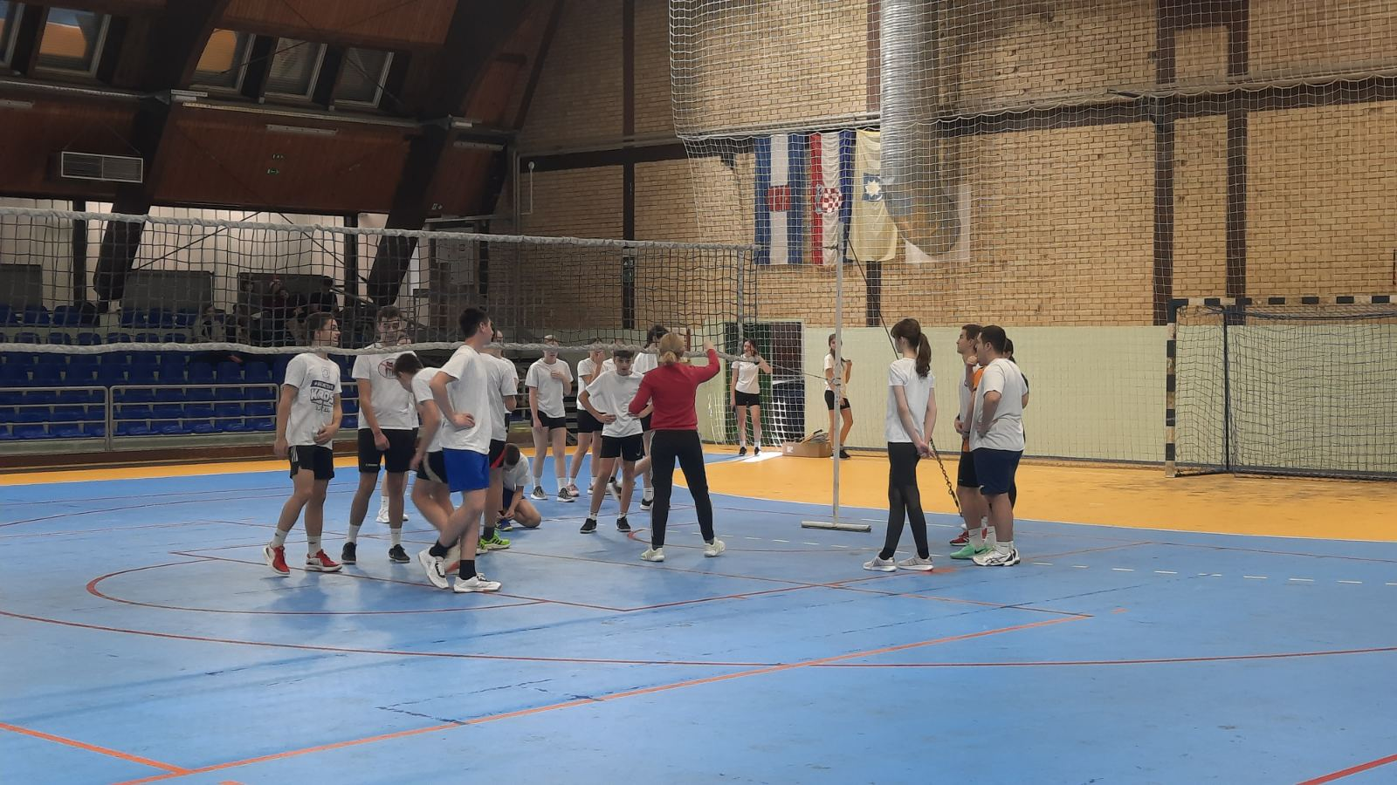
obilježavanje HOD-a - posjet Zavičajnom muzeju Slatina
„Soba sporta”, prijateljska utakmica
Izvor: Radio Slatina

Slide 6
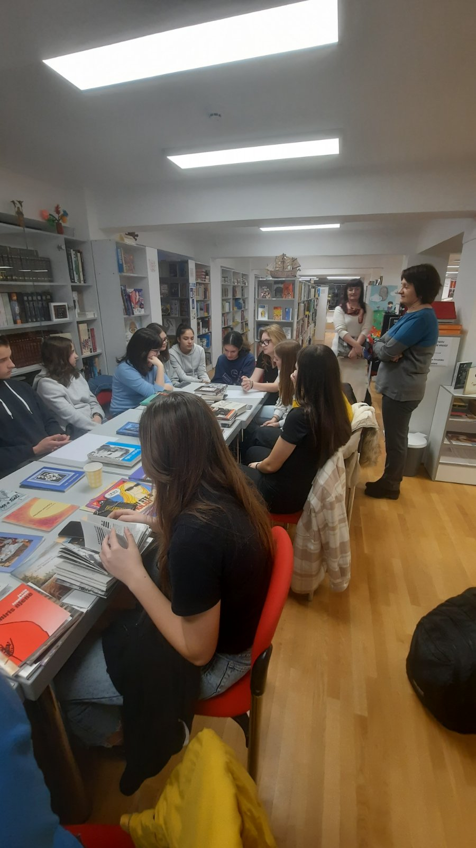
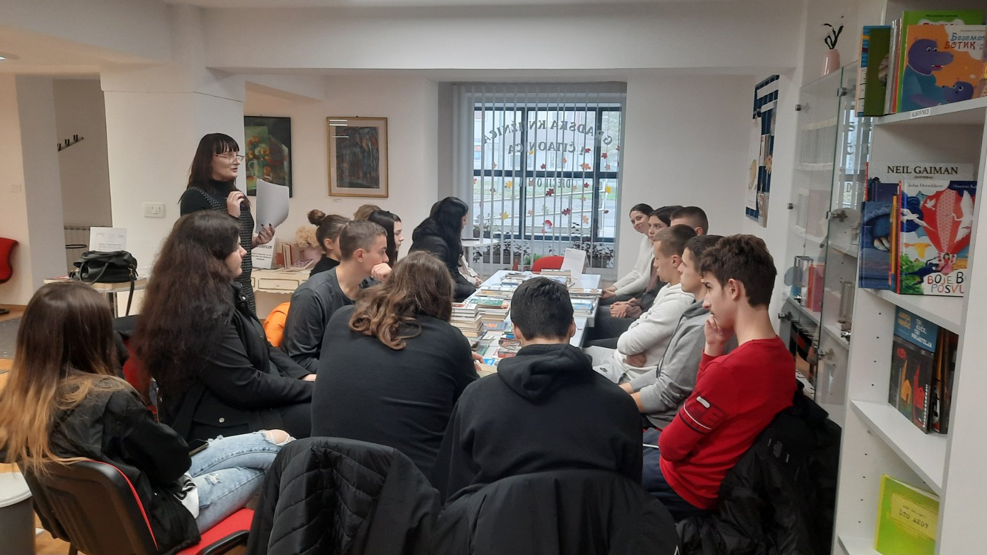
obilježavanje manifestacije Mjesec hrvatske knjige 2022. – posjet GKiČ Slatina (Zavičajna zbirka, izrada interaktivne zbirke Viktor Žmegač)

Slide 7
obilježavanje manifestacije Dan hrvatskog kazališta (24. studenoga)
PRIKAZ SATA IZ PODRUČJA KULTURA I MEDIJI
Nastavna jedinica: Povijest (amaterskog) kazališta u Slatini
Razredni odjel: 4. a opće gimnazije
Tip nastavnoga sata: Analiza poglavlja Daske koje život znače iz Almanaha slatinske kinematografije
Ključni pojmovi: kazalište, amatersko kazalište u Slatini, Zavičajna zbirka

Slide 8
Razrada ishoda:
-izdvaja informacije u skladu sa svrhom čitanja
-razlikuje informacije po važnosti
- razlikuje različite kulturne obrasce na odabranim tekstovima i njihov utjecaj na oblikovanje vlastitog kulturnog identiteta
- prosuđuje utjecaj teksta popularne kulture na razvoj vlastitoga kulturnog identiteta
- prepoznaje izravno i neizravno navedene poruke u medijskom tekstu
- prepoznaje različita djelovanja medijskih tekstova u javnim, komercijalnim i neprofitnim medijima na svakodnevni život primatelja

Slide 9
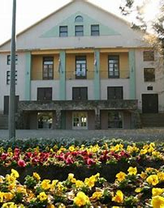
Artikulacija sata:
1. UVOD
- prisjećanje posjeta GKiČ Slatina, pojma i sadržaja zavičajne zbirke
2. NAJAVA TEME I TEKSTA
- što je kazalište, vrste kazališta, naglašavanje razlike između profesionalnog i amaterskog kazališta (provjera sa slikokazom)
- postojanje amaterskog kazališta u Slatini, predstavljanje Almanaha slatinske kinematografije izdane u povodu 100. obljetnice postojanja kina u Slatini; pretraživanje pojma almanah na HJP-u
3. ČITANJE POGLAVLJA „Daske koje život znače”
4. RAD NA TEKSTU (skupinski, metoda slagalice)

Slide 10
5. OBJAVA I ISPRAVLJANJE ODGOVORA
1. skupina
Kako se zvalo prvo amatersko kazalište u Slatini i kada je osnovano?
Kako se zvao i prezivao prvi direktor, intendant i redatelj prvog amaterskog kazališta u Slatini?
Prvo Kotarsko amatersko kazalište u Slatini osnovano je 1954. g. na čijem je čelu bio prvi direktor, intendant i redatelj Leo Srdoč.

Slide 11
2. skupina
Kada je održana prva premijera i koja je predstava odigrana u slatinskom amaterskom kazalištu?
Koje su se žanrovske vrste i djela nalazila na kazališnom repertoaru?
Prva premijera održana je 29. studenoga 1955. g. i to Držićeva komedija „Dundo Maroje”.
Na repertoaru su se nalazile uglavnom lagane salonske komedije ili djela poznate svjetske literature.

Slide 12
3. skupina
Zbog čega je važna 1958. godina za slatinsko kazalište?
Što pokreće Leo Srdoč 1974. godine?
Godine 1958. kazalište u Slatini ugašeno je zbog spajanja s kazalištem u Virovitici.
Leo Srdoč 1974. g. pokreće dramsku sekciju u okviru Kulturno-umjetničkog društva Bratstvo, a nakon toga i Gradsko amatersko kazalište „Franjo Sertić-Bijeli” Podravska Slatina.

Slide 13
4. skupina
Kako se zvala manifestacija koja se tradicionalno održavala u Slatini u trajanju od dva mjeseca?
Od ove godine manifestacija je ponovno pokrenuta. Kako se zove predstava koju smo pogledali u sklopu Kurikula Hrvatskoga jezika i tko je autor istoimenog književnog predloška?
Manifestacija koja se tradicionalno održavala u Slatini u trajanju od dva mjeseca zvala se Slatinske kazališne večeri.
Predstava Đuka Begović Ivana Kozarca.

Slide 14
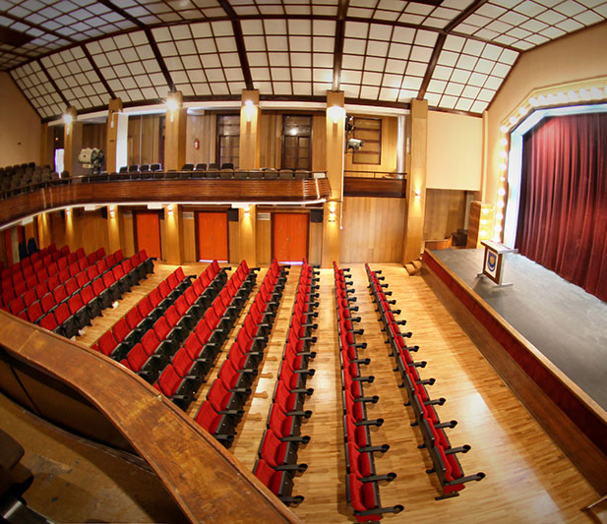
6. GLEDANJE VIDEOZAPISA
- nova zbivanja na području slatinskog amaterskog kazališta
https://www.facebook.com/watch/?v=4982537788529177 (Izvor: objavljeno 15. veljače 2022., pristupljeno 16. studenoga 2022.)
7. SINTEZA I SAMOPROCJENA

Slide 15
Preuzeto: Škola za život

Slide 16
PLAN PLOČE
Zavičaj u nastavi kroz prizmu sporta, književnosti i jezika
Aktivnost u sklopu školskog međupredmetnog projekta i obilježavanja Dana hrvatskoga kazališta
Povijest slatinskog kazališta
Almanah slatinske kinematografije, POU Slatina, 2021., Jukić, Oliver i Fabric Fabijanac, Danijela, Daske koje život znače
- prvo Kotarsko amatersko kazalište u Slatini osnovano je 1954. g. na čijem je čelu bio prvi direktor, intendant i redatelj Leo Srdoč
- prva premijera održana je 29. studenoga 1955. g. - Držićeva komedija „Dundo Maroje”
- na repertoaru su bile komedije ili djela poznate svjetske literature
- 1958. g. kazalište Slatina i Virovitica spajaju se i kazalište „odlazi“ u Viroviticu
- Leo Srdoč 1974. g. pokreće dramsku sekciju u okviru Kulturno-umjetničkog društva Bratstvo, a nakon toga i Gradsko amatersko kazalište „Franjo Sertić-Bijeli” Podravska Slatina koja postoji do 1990. g.
- tradicionalna manifestacija Slatinske kazališne večeri
- u veljači 2022. Oliver Jukić ponovno pokreće Gradsko amatersko kazalište Leo Srdoč Slatina

